Slide 1







الفصل التاسع
أدوات
الأعداد حتى ١٠٠٠
(٩-١) المئات
نشاط

Slide 2

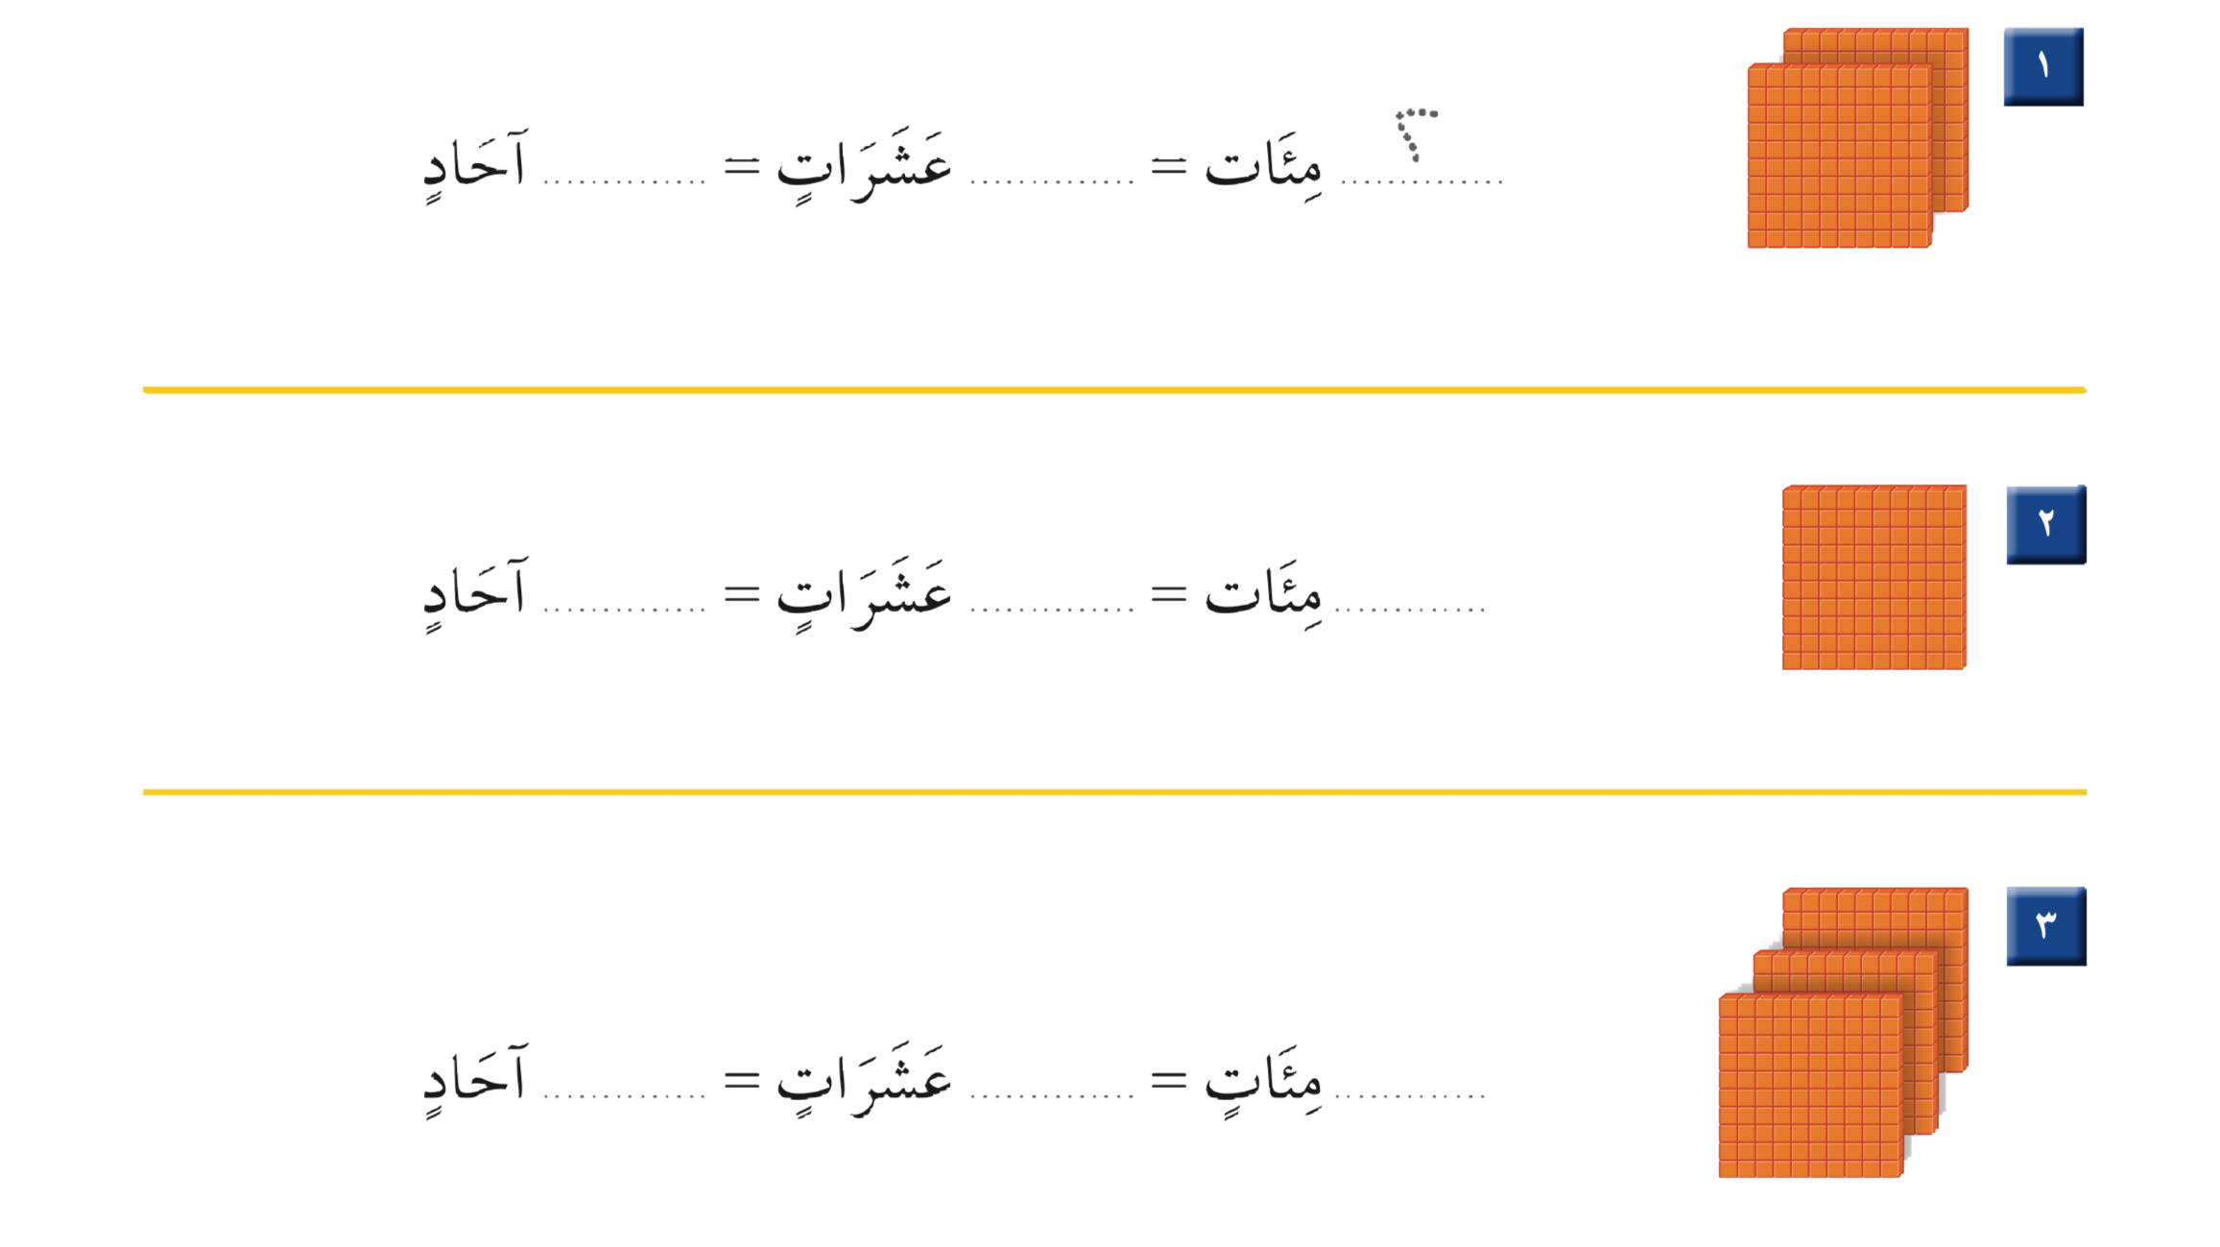
تأكد
أدوات
٢٠٠
٢٠
٢
١٠٠
١٠
١
٣٠٠
٣٠
٣
نشاط

Slide 3
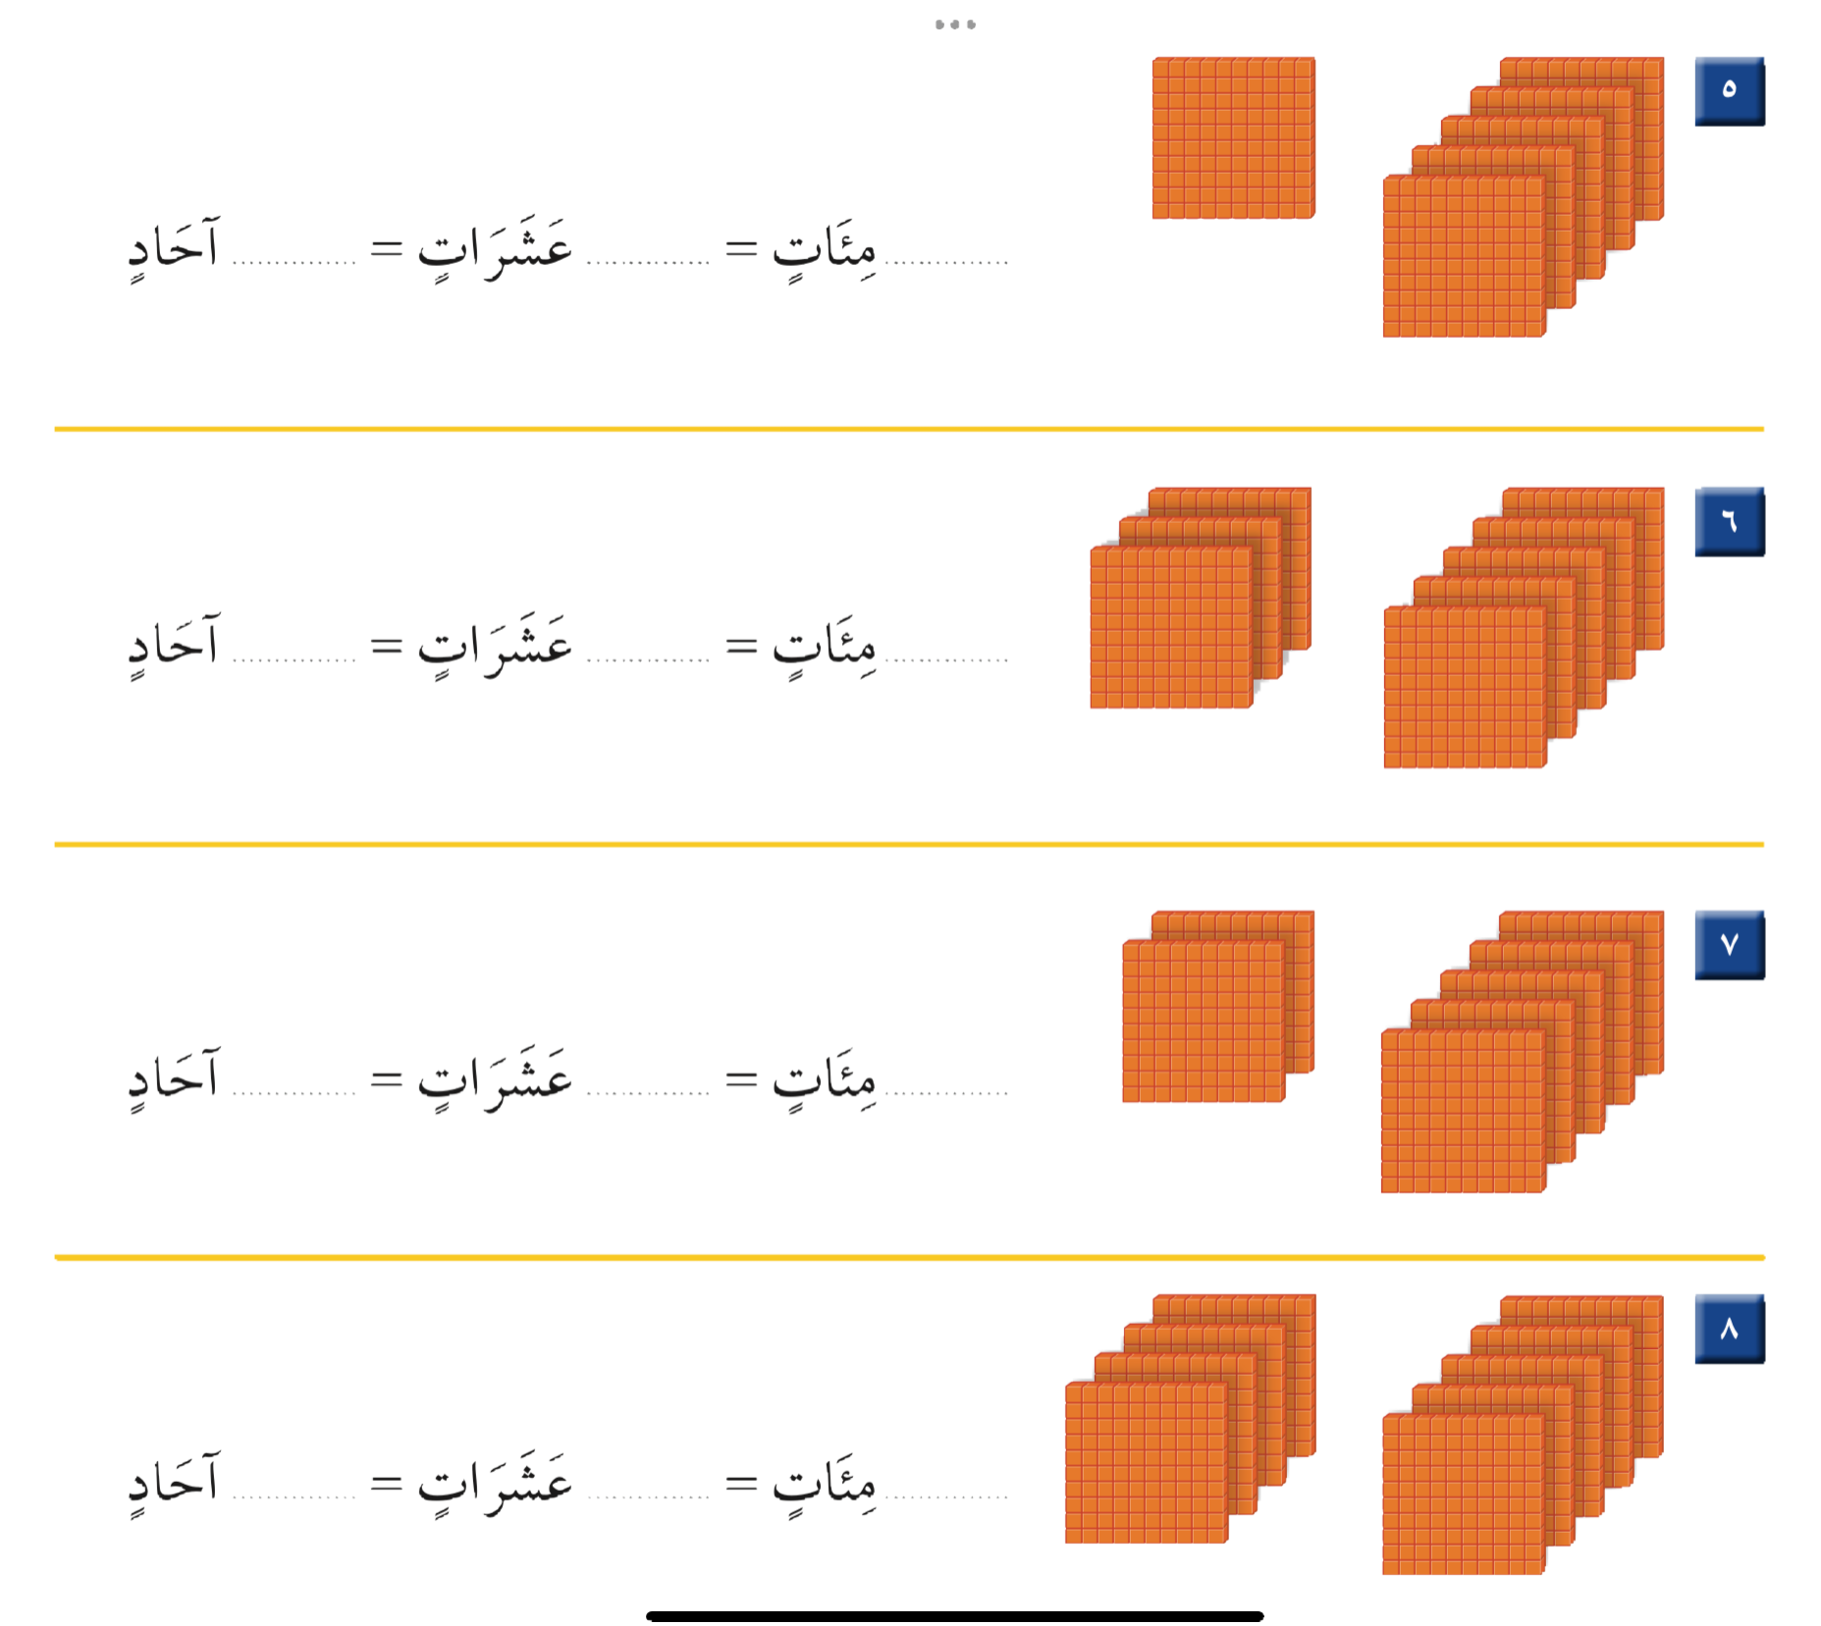
أتدرب وحل المسائل
أدوات
٦٠٠
٦٠
٦
٨٠٠
٨٠
٨
نشاط

Slide 4
أتدرب وحل المسائل
أدوات
٧٠٠
٧٠
٧
٩٠٠
٩٠
٩
نشاط

Slide 5
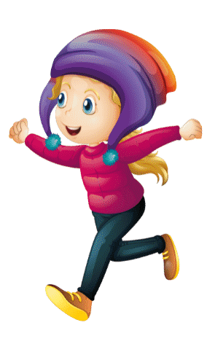
الواجب
أدوات
رقم ٩
صفحة ٦٣
نشاط

